Slide 1
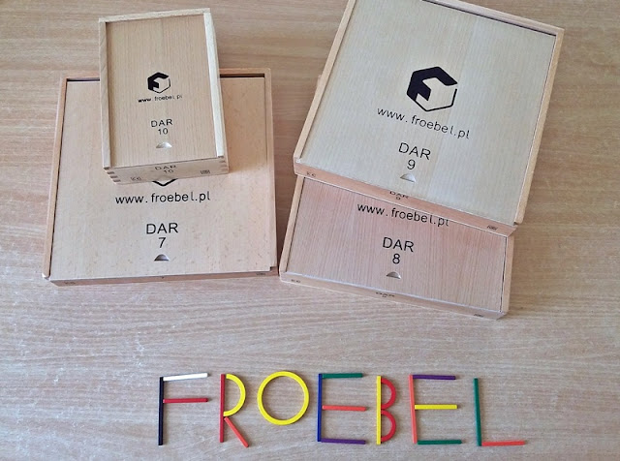
Organizacja pracy wg założeń F.Froebla

Slide 2
W grupie freblowskiej aktywność dzieci
w ciągu dnia jest dzielona na
zabawę swobodną oraz zabawę zorganizowaną.
Zabawa swobodna stanowi zdecydowaną część dnia.
Natomiast zabawy zorganizowane
to są przede wszystkim zajęcia dydaktyczne.
Będą one organizowane w dwóch formach:

Slide 3
Zajęcia w porannym kole to zajęcia realizowane
z całą grupą. Mają na celu budowanie wiedzy dzieci
i nabywanie przez nie kompetencji określonych
w podstawie programowej. Odbywają się codziennie po śniadaniu, czyli rozpoczynają dzień w przedszkolu.
W tych zajęciach inicjatywę przejmuje nauczyciel, np. przekazuje określone wiadomości,
prezentuje opowiadania, wiersze.

Slide 4
Zajęcia w grupach zabawowo-zadaniowych odbywają się po zajęciach w porannym kole.
Dzieci co tydzień dobierane są w grupy, które pracują razem codziennie
w innym kąciku. Każda grupa pracuje w niezmienionym składzie, przesuwając się w kolejnych dniach do kolejnych kącików.
Praca w grupach odbywa się cztery dni w tygodniu, jeden dzień jest przeznaczony na dowolne działania nauczyciela, np. wycieczki, spacery, wyjścia, dzień zabawy. Nauczyciel planuje zadania na cały tydzień do kącików, np. dzieci z kolejnych grup codziennie w kąciku twórczym malują wiosenny pejzaż.
Dzięki takiej organizacji pracy możemy lepiej indywidualizować zadania i obserwować dzieci.
Nauczyciel przygotowuje niezbędne materiały do wykonania określonych zadań i instrukcje. Stroną aktywną w tej części zajęć są dzieci – poprzez swoje działania dochodzą do wiedzy, eksperymentują, badają, tworzą.

Slide 5
Praca dzieci w grupach zabawowo-zadaniowych wymaga odpowiedniej aranżacji sali.

Slide 6
Ważne jest wydzielenie kącików:
- darów, w którym będą znajdowały się dary: freblowskie klocki, dary natury,
- twórczego - materiały plastyczne, instrumenty, rekwizyty do zabaw w teatr i inne przedmioty związane z twórczością dzieci,
- badawczego - gry dydaktyczne i materiały edukacyjne, przyrządy i pojemniki, przyrządy miernicze, różne sprzęty i urządzenia, np. lupa, mikroskop, kompas, różne pomoce, np. globus)
- gospodarczego - ma charakter małej kuchni i ogródka, dlatego gromadzimy tu akcesoria ochronne i porządkowe (np. rękawiczki, szczotki, gąbki, fartuszki itd.), naczynia kuchenne i sztućce, przyprawy, narzędzia ogrodowe, rośliny zielone i zioła, zwierzęta.

Slide 7
Proponowane rozwiązania organizacyjne sprzyjają:
rozwojowi umiejętności współpracy w grupie,
pełnienia odpowiedzialności za zadanie,
słuchania siebie nawzajem i samodzielności.
Dają także nauczycielowi możliwość efektywnego indywidualizowania pracy – jest to łatwiejsze w mniejszych grupach. Na zajęciach wg założeń koncepcji F. Froebla unika się schematu „wszyscy robią to samo, w tym samym czasie, w ten sam sposób”.
Dzieciom bardzo podoba się pomysł pracy w grupach zabawowo-zadaniowych.

Slide 8
W koncepcji Froebla podkreślany jest również kontakt z naturą. Dzisiaj dzieci nie spędzają dużej ilości czasu na dworze. Jeśli już, to są to place zabaw. Nie ma zabaw na łące, w lesie, przy trzepaku. Froebel podkreślał znaczenie zabawy na łonie natury, propagował ideę bycia blisko przyrody. Dlatego nieodłącznym elementem pracy wg jego założeń jest organizowanie dzieciom warunków do pielęgnowania roślin w ogródku, w Sali. Praca w ogrodzie nauczy dzieci systematyczności, odpowiedzialności, współpracy we wspólnym dążeniu do celu. Oprócz prac o ogródku Froebel zalecał spędzanie dużej ilości czasu poza salą przedszkolną. Ogród czy okolica przedszkola mogą być dobrym miejscem do realizowania zajęć, zabaw zorganizowanych lub swobodnych. W miarę możliwości należy spędzać jeden dzień w tygodniu w plenerze – na zajęciach, wycieczkach, zabawie.

Slide 9
„Dzieci i zegarki nie mogą być stale nakręcane. Trzeba im też dać czas na chodzenie”. F. Froebel

